Slide 1
제8과: 실수
(쓰기)
Trường Đại học FPT
Khoa: …..
Môn: Hàn ngữ trung cấp 1 – KOR 311

Slide 2
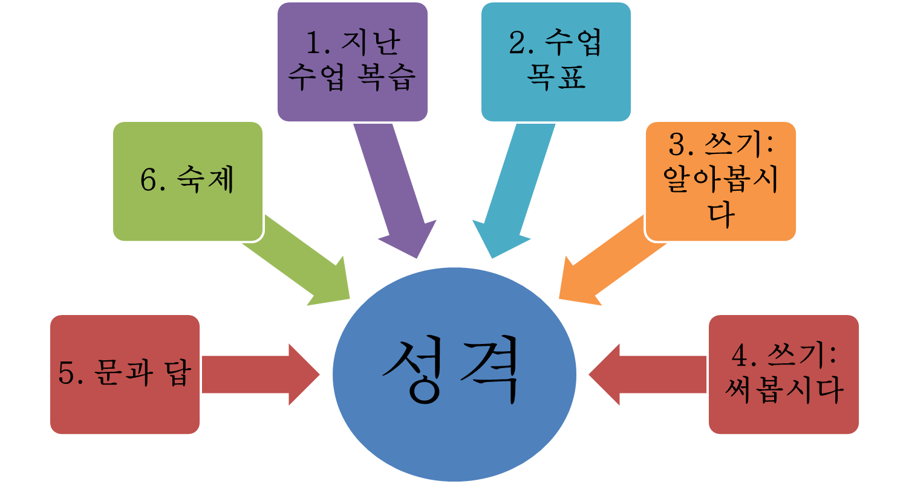

수업 내용
http://fpt.edu.vn

Slide 3
1. 지난 수업 복습
1) 다음 <보기>에서 맞는 것을 골라 쓰십시오.
<보기> 착각하다 잃어버리다 깜빡하다 잘못하다
잃어버렸어요
(1) A: 뭐 ?
B: 한국어 책을 교실에 놓았는데 없어졌어요. 좀 찾아 주세요.
(2) A: 왜 루이엔 씨가 화가 났어요?
B: 제가 그래요. 루이엔 씨한테 말실수를 했어요.
(3) A: 제가 어제 부탁드린 책 가지고 왔지요?
B: 아, 어쩌죠? 안 가지고 왔어요.
(4) A: 누구세요?
B: 죄송합니다. 제 친구인 줄 알았어요.
친구처럼 머리가 길어서 .
잘못해서
깜빡하고
착각했어요
http://fpt.edu.vn

Slide 4
1. 지난 수업 복습
2) ‘-는 중이다’를 사용해서 대화를 완성하십시오.
A: 루이엔 씨, 지금 뭐해요?
B: 지금 . (숙제를 하다)
(2) A: 책이 젖었군요!
B: 네, 지금 . (말리다)
(3) A: 휴대전화를 끄세요. (영화를 보다)
B: 네, 알겠습니다.
(4) A: 왜 이렇게 전화를 안 받았어요?
B: 미안해요. 어머니께서 전화를 하셔서 .
(통화를 하다)
숙제를 하는 중이에요
말리는 중이에요
영화를 보는 중에는
통화를 하는 중이었어요
http://fpt.edu.vn

Slide 5
1. 지난 수업 복습
3) ‘-도록 하다’를 사용해서 대화를 완성하십시오
(1) A: 농담이었는데 흐엉 씨가 화가 난 것 같아요.
B: 흐엉 씨에게 . (사과하다)
(2) A: 야구 경기를 보러 갔는데 자리가 없어서 야구를 못 봤어요.
B: 다음에는 표를 . (예매하다)
(3) A: 다음 주에 말하기 시험이 있는데 준비를 많이 못 해서 걱정이에요.
B: 오늘부터 . (준비하다)
(4) A: 요즘 밤에 잠을 잘 못 자요.
B: 그래요? 그럼 자기 전에 .
(따뜻한 우유를 마시다)
사과하도록 하세요
예매하도록 하세요
준비하도록 하세요
따뜻한 우유를 마시도록 하세 요
http://fpt.edu.vn

Slide 6


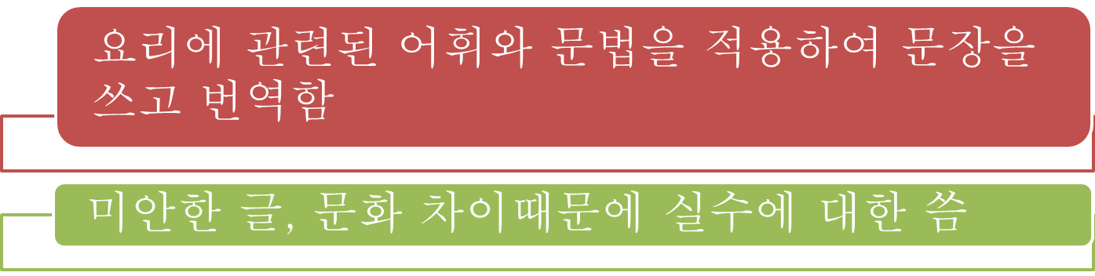
2. 수업 목표
기본 어휘 외움: 20 단어
문법 적용: 4 문제
http://fpt.edu.vn

Slide 7
3. 쓰기: 알아봅시다
1) 아래의 내용을 한국어로 번역해 보십시오
A
Bạn có thường xuyên bị mất đồ đạc hay quên lời hứa không? Nếu vậy, bạn hãy cố gắng ghi chép lại tất cả mọi việc.
A
물건을 잃어버리거나 약속을 잊어버리는 일이 많 습니까? 그럼 무슨 일이든지 메모하도록 하십시오.
http://fpt.edu.vn

Slide 8
3. 쓰기: 알아봅시다
1) 아래의 내용을 한국어로 번역해 보십시오
B
Tôi tưởng rằng hôm nay có cuộc họp vào lúc 1 giờ. Do có sự nhầm lẫn giờ hẹn nên tôi đã đến muộn. Tôi rất xin lỗi.
B
오늘 모임이 1시인 줄 알았어요. 약속 시간을 착각하는 바람에 늦게 왔습니다. 죄송합니다.
http://fpt.edu.vn

Slide 9
3. 쓰기: 알아봅시다
2) 여러분은 실수를 한 적이 있습니까? 실수에 대한 사과의 글을 써 보십시오
(1) 먼저_x0007_다음_x0007_표에_x0007_정리된_x0007_내용을_x0007_읽어_x0007_보십시오._x0007_
 | 내용
무슨 실수를 했습니까? | 한국인 교수님에게 “수고하세요.”라고 인사를 했습니다
왜 실수를 했습니까? | 드라마에서 사람들이 헤어질 때 “수고하세요.”라고 인사하는 것을 많이 봤습니다. 그 말이 헤어질 때 하는 인사인 줄 알았습니다.
실수를 해서 어떻게 했습니까? | 한국인교수님께 사과를 했습니다.
앞으로 어떻게 하겠습니까? | 드라마에서 자주 듣는 말도 한국인친구에게 물어 본 후에 쓰도록 하겠습니다.
http://fpt.edu.vn

Slide 10
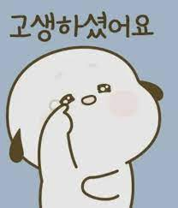
휴관입니다
3. 쓰기: 알아봅시다
2) 여러분은 실수를 한 적이 있습니까? 실수에 대한 사과의 글을 써 보십시오
(2) 위의_x0007_표를_x0007_보고_x0007_다음_x0007_글을_x0007_완성하십시오._x0007_
실수
저는_x0007_한국인_x0007_교수님에게_x0007_ _x0007_ 라고_x0007_인사를_x0007_한
적이_x0007_있습니다._x0007_저는_x0007_ _x0007_ 줄 알았습니다._x0007_하지만_x0007_그_x0007_말은_x0007_어른에게_x0007_쓸_x0007_수_x0007_없는_x0007_말입니다.
나중에_x0007_그_x0007_사실을_x0007_알고_x0007_ ._x0007_ 드라마에서_x0007_자주_x0007_듣는_x0007_말도
_x0007_
“수고하세요”
그 말이 헤어질 때 하는 인사인
한국인 교수님께 사과를 했습니다
한국인 친구에게 물어본 후에 쓰도록
하겠습니다
http://fpt.edu.vn

Slide 11
3. 쓰기: 알아봅시다
3) 실수에 대한 사과의 글을 써 보십시오.
(1) 다음의_x0007_표에_x0007_필요한_x0007_내용을_x0007_메모를_x0007_해_x0007_보십시오._x0007__x0007_
_x0007_
 | 내용
무슨 실수를 했습니까?
왜 실수를 했습니까?
실수를 해서 어떻게 했습니까?
앞으로 어떻게 하겠습니까?
http://fpt.edu.vn

Slide 12

3. 쓰기: 알아봅시다
3) 실수에 대한 사과의 글을 써 보십시오.
(2) 위의_x0007_표를_x0007_토대로_x0007_글을_x0007_완성하십시오._x0007_
http://fpt.edu.vn

Slide 13
4. 쓰기: 써봅시다
1) 우리는 의도하지 않았지만 실수하는 경우가 종종 있습니다. 특히 한국 문화와 베트남 문화가 달라서 실수를 하게 되는 경우도 있습니다. 한국과 베트남의 문화 중 다른 것은 어떤 것이 있습니까?
(1) 여러분이_x0007_알고_x0007_있는_x0007_한국과_x0007_베트남의_x0007_다른_x0007_문화로는_x0007_무엇이_x0007_있습니까?_x0007_
 | 베트남 문화 | 한국 문화
언어 | • | •
인사 | • | •
식사 | • | •
기타 | • | •
http://fpt.edu.vn

Slide 14

4. 쓰기: 써봅시다
1) 우리는 의도하지 않았지만 실수하는 경우가 종종 있습니다. 특히 한국 문화와 베트남 문화가 달라서 실수를 하게 되는 경우도 있습니다. 한국과 베트남의 문화 중 다른 것은 어떤 것이 있습니까?
(2) 여러분은_x0007_어떤_x0007_실수를_x0007_했습니까?_x0007_<보기>와_x0007_같이_x0007_간단하게_x0007_써_x0007_보십시오.
_x0007_ <보기> 윗사람이_x0007_숟가락을_x0007_들기_x0007_전에_x0007_식사를_x0007_시작했습니다.
http://fpt.edu.vn

Slide 15

4. 쓰기: 써봅시다
2) 문화의 차이 때문에 한 실수에 대하여 ‘나의 실수’라는 제목으로 글을 써 보십시오
http://fpt.edu.vn

Slide 16
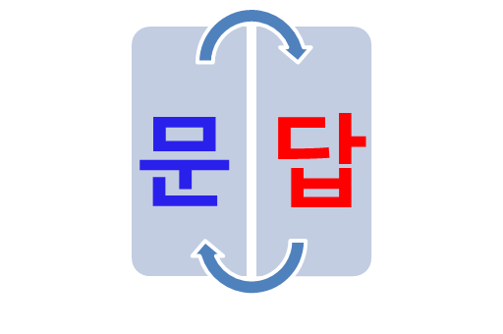

5. 문과 답
http://fpt.edu.vn

Slide 17

6. 숙제
제8과 단어를 복습하고 문법 4개의 예문을 3개씩 만들어 보십시오
http://fpt.edu.vn

Slide 18

http://fpt.edu.vn

